Slide 1
Cartas meteorológicas e dados sinóticos
(plotagens, interpretação e análise)
SYNOP
WMO, 1978: Compendium of Meteorology; Vol I, Part 3 – Synoptic Meteorolgy
Prepared by Defant with Mörth
Disponível na biblioteca do IAG
Notes:
14/04/09 – 12z

Slide 2
Objetivo
Decodificar o código SYNOP
Plotar dados numa carta de superfície

Slide 3
Dados observacionais
Dados de superfície
Dados de altitude

Slide 4
Dados de superfície
Estações meteorológicas
Observação dos seguintes elementos (WMO):
  Tempo presente
  Tempo passado
  Velocidade e direção do vento
  Tipo e quantidade de nuvens
  Visibilidade
  Temperatura
  Umidade
  Pressão

Slide 5
Estação meteorológica de superfície
Adicionalmente:
  Tendência de pressão
  Temperaturas extremas
  Quantidade de precipitação
  Estado da superfície
  Direção do movimento de nuvens
  Fenômenos especiais

Slide 6
Horários de observação
Horários sinóticos principais:
  0000 e 1200GMT
  0600 e 1800GMT
Horários intermediários:
  0300, 0900, 1500 e 2100GMT
Recomendação da OMM: observação da pressão deve ocorrer exatamente no horário sinótico; outros elementos num intervalo de 10 minutos antes do horário sinótico.

Slide 7
Dados de altitude
Pressão, temperatura e umidade
Velocidade e direção do vento
Radiosondagem: velocidade de ascensão ~constante (300m.min⁻¹)
Horários: 0000 e 1200GMT
Início da sondagem normalmente ocorre uma hora antes do horário sinótico. Intervalo de tempo necessário para um balão subir do nível do mar a 100hPa (~16km).

Slide 8
Dados de altitude
Elementos a serem reportados:
Temperatura, depressão do ponto de orvalho (T-Td) e altura geopotencial nos níveis padrões de pressão: 1000, 850, 700, 500, 400, 300, 250, 150 e 100hPa, na troposfera, e 70, 50, 30, 20 e 10hPa na estratosfera.
Pontos especiais (onde tais elementos mostrem descontinuidades significativas)

Slide 9


Altura geopotencial
Geopotencial:
Altura geopotencial:
Eq. hipsométrica:
Aproximação:
http://www.ofcm.gov/fmh3/pdf/12-app-d.pdf

Slide 10
Outras fontes
Estações oceanográficas
Satélites meteorológicos
Balões
Aviões

Slide 11
Rede sinótica básica de superfície
Região I – África
Região II – Ásia
Região III – América do Sul
Região IV – América do Norte e Central
Região V – Sudoeste do Pacífico
Região VI – Europa
Antártica

Slide 12
Número das estações http://www.wetterzentrale.de/klima/stnlst.html
NUMBER CALL NAME + COUNTRY/STATE LAT LON ELEV (METERS)
010010 ENJA JAN MAYEN(NOR-NAVY) NO 7056N 00840W 0009
020120 RITSEM SN 6744N 01728E 0523
028010 KILPISJARVI FI 6903N 02047E 0476
030010 MUCKLE FLUGGA (LH) UK 6051N 00053W 0053
070020 BOULOGNE FR 5044N 00136E 0074
080010 LA CORUNA CITY SP 4322N 00825W 0067
085350 LISBON PO 3843N 00909W 0095
103810 BERLIN/DAHLEM DL 5228N 01318E 0058
115180 LKPR PRAGUE/RUZYNE CZ 5006N 01417E 0365
150000 BOGUS ROMANIAN RO 0000N 00000E 0261
161303 LIMP PARMA & IY 4449N 01018E 0050
167010 ATHENS/FILADELFIA GR 3803N 02340E 0138
716270 YUL MONTREAL/DORVAL CN 4528N 07345W 0036
725030 LGA NEW YORK/LA GUARDIA NY 4046N 07354W 0009
766793 MMMX MEXICO CITY/LICENCI MX 1926N 09906W 2238
820140 NORMANDIA BZ 0330N 06010W 0700
820170 SBOI OIAPOQUE BZ 0350N 05150W 0039

Slide 13
Estações Brasil
82: estações a norte de 10ºS
83: estações a sul de 10ºS
São Paulo:
  83775 SBGR GUARULHOS (CIV/MIL) BZ 2326S 04628W 0750
  83779 SBMT MARTE (CIV/MIL) & BZ 2331S 04638W 0722
  83780 SBSP SAO PAULO/CONGONHAS BZ 2337S 04639W 0803

Slide 14
Estações América do Sul
802220 SKBO BOGOTA/ELDORADO CO 0442N 07408W 2548
804150 SVMI CARACAS/S. BOLIVAR VN 1036N 06659W 0048
810020 SYTM GEORGETOWN/TIMEHRI GY 0630N 05815W 0030
812250 SMZY ZANDERY/PARAMARIBO SM 0527N 05512W 0015
814050 SOCA CAYENNE/ROCHAMBEAU FG 0450N 05222W 0009

Slide 15
América do Sul
840710 SEQU QUITO/MARISCAL SUC& EQ 0009S 07829W 2812
846280 SPIM LIMA/JORGE CHAVEZ PR 1200S 07707W 0013
852010 SLLP LA PAZ/JFK INTL BO 1631S 06811W 4014
855740 SCEL PUDAHUEL/ARTURO MER CH 3323S 07047W 0476 Santiago
862180 SGAS ASUNCION/SILVIO PET PY 2516S 05738W 0101
865800 SUMU CARRASCO (CIV/MIL) UY 3450S 05600W 0032 Montevideo
875760 SAEZ BUENOS AIRES/EZEIZA AG 3449S 05832W 0020
888910 SFAL STANLEY AIRPORT FK 5141S 05746W 0023

Slide 16
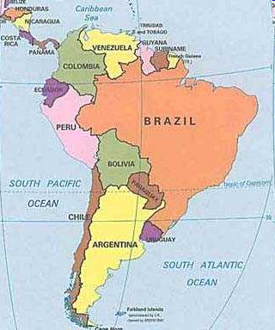
81
80
82
84
83
85
86
87
89

Slide 17
Código SYNOP
“Surface Synoptic Observations”: SYNOP Data Format (FM-12)
Surface Synoptic Observations
Table of Contents
Surface Observations
  000 Group - Identification and Location
  111 Group - Land Observations
  222 Group - Sea Surface Observations
  333 Group - Climatological Data
Arquivo: LandSynopticCode.pdf

Slide 18
SYNOP
Syntax
IIiii or IIIII YYGGi 99LLL QLLLL
i_{R}i_{X}hVV Nddff 00fff 1sTTT 2sT_{d}T_{d}T_{d} 3P₀P₀P₀P₀ 4PPPP 5appp 6RRRt 7wwW₁W₂ 8N_{h}C_{L}C_{M}C_{H} 9GGgg
222Dv 0sTTT 1PPHH 2PPHH 3dddd 4PPHH 5PPHH 6IEER 70HHH 8aTTT
333 0.... 1sTTT 2sTTT 3Ejjj 4Esss 5jjjj jjjjj 6RRRt 7RRRR 8Nchh 9SSss

Slide 19
Plotando synop
C_{H}
C_{M} PPP
TT
VV ww
N
ppp a
W t
RRR
T_{d}T_{d}
C_{L} Nh
Exemplo: Grupo 111 – SYNOP – Estação continental
IIiii i_{R}i_{X}hVV Nddff 00fff 1sTTT 2sT_{d}T_{d}T_{d} 3P₀P₀P₀P₀ 4PPPP 5appp 6RRRt 7wwW₁W₂ 8N_{h}C_{L}C_{M}C_{H} 9GGgg

Slide 20
Estações “terrestres”
Arquivo SYNOP do MASTER
IIiii iihVV Nddff 00fff 1sTTT 2sTTT 3PPPP 4PPPP 5appp 6RRRt 7wwWW 8NCCC 9GGgg
IIiii – no. da estação
i_{R} -- Precipitation indicator
i_{x} -- Station type and present and past weather indicator
h -- Cloud base of lowest cloud seen (meters above ground)
VV -- Visibility

Slide 24
Plotando synop
C_{H}
C_{M} PPP
TT
VV ww
N
ppp a
W t
RRR
T_{d}T_{d}
C_{L} Nh
Exemplo: Grupo 111 – SYNOP – Estação continental
IIiii i_{R}i_{X}hVV Nddff 00fff 1sTTT 2sT_{d}T_{d}T_{d} 3P₀P₀P₀P₀ 4PPPP 5appp 6RRRt 7wwW₁W₂ 8N_{h}C_{L}C_{M}C_{H} 9GGgg

Slide 25
IIiii i_{R}i_{X}hVV Nddff 00fff 1sTTT 2sT_{d}T_{d}T_{d} 3P₀P₀P₀P₀ 4PPPP 5appp 6RRRt 7wwW₁W₂ 8N_{h}C_{L}C_{M}C_{H} 9GGgg
N -- Total cloud cover
dd -- wind direction in 10o of degrees
ff -- wind speed in units determined by wind type indicator (see above)
00fff (optional)
fff -- wind speed if value greater than 100

Slide 26
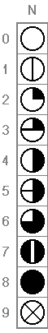

Slide 27
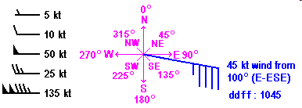

Slide 28
Plotando synop
C_{H}
C_{M} PPP
TT
VV ww
N
ppp a
W t
RRR
T_{d}T_{d}
C_{L} Nh
Exemplo: Grupo 111 – SYNOP – Estação continental
IIiii i_{R}i_{X}hVV Nddff 00fff 1sTTT 2sT_{d}T_{d}T_{d} 3P₀P₀P₀P₀ 4PPPP 5appp 6RRRt 7wwW₁W₂ 8N_{h}C_{L}C_{M}C_{H} 9GGgg

Slide 29
IIiii i_{R}i_{X}hVV Nddff 00fff 1sTTT 2sT_{d}T_{d}T_{d} 3P₀P₀P₀P₀ 4PPPP 5appp 6RRRt 7wwW₁W₂ 8N_{h}C_{L}C_{M}C_{H} 9GGgg
1sTTT -- Temperature
s -- sign of temperature (0=positive, 1=negative)
TTT -- Temperature in .1 C
2sTTT -- Dewpoint
s -- sign of temperature (0=positive, 1=negative, 9 = RH)
TTT -- Dewpoint temperature in .1 C (if sign is 9, TTT is relative humidity)

Slide 30
Plotando synop
C_{H}
C_{M} PPP
TT
VV ww
N
ppp a
W t
RRR
T_{d}T_{d}
C_{L} Nh
Exemplo: Grupo 111 – SYNOP – Estação continental
IIiii i_{R}i_{X}hVV Nddff 00fff 1sTTT 2sT_{d}T_{d}T_{d} 3P₀P₀P₀P₀ 4PPPP 5appp 6RRRt 7wwW₁W₂ 8N_{h}C_{L}C_{M}C_{H} 9GGgg

Slide 31
IIiii i_{R}i_{X}hVV Nddff 00fff 1sTTT 2sT_{d}T_{d}T_{d} 3P₀P₀P₀P₀ 4PPPP 5appp 6RRRt 7wwW₁W₂ 8N_{h}C_{L}C_{M}C_{H} 9GGgg
3P₀P₀P₀P₀-- Station pressure in 0.1 mb (thousandths digit omitted, last digit can be slash, then pressure in full mb)
4PPPP -- Sea level pressure in 0.1 mb (thousandths digit omitted, last digit can be slash, then pressure in full mb)
4ahhh -- Geopotential of nearest mandatory pressure level (use for high altitude stations where sea level pressure reduction is not accurate)
a3 -- mandatory pressure level
hhh -- geopotential height omitting thousandths digit

Slide 33
Plotando synop
C_{H}
C_{M} PPP
TT
VV ww
N
ppp a
W t
RRR
T_{d}T_{d}
C_{L} Nh
Exemplo: Grupo 111 – SYNOP – Estação continental
IIiii i_{R}i_{X}hVV Nddff 00fff 1sTTT 2sT_{d}T_{d}T_{d} 3P₀P₀P₀P₀ 4PPPP 5appp 6RRRt 7wwW₁W₂ 8N_{h}C_{L}C_{M}C_{H} 9GGgg

Slide 34

5appp -- Pressure tendency over 3 hours
a -- characteristics of pressure tendency ppp -- 3 hour pressure change in 0.1 mb

Slide 35
Plotando synop
C_{H}
C_{M} PPP
TT
VV ww
N
ppp a
W t
RRR
T_{d}T_{d}
C_{L} Nh
Exemplo: Grupo 111 – SYNOP – Estação continental
IIiii i_{R}i_{X}hVV Nddff 00fff 1sTTT 2sT_{d}T_{d}T_{d} 3P₀P₀P₀P₀ 4PPPP 5appp 6RRRt 7wwW₁W₂ 8N_{h}C_{L}C_{M}C_{H} 9GGgg

Slide 36
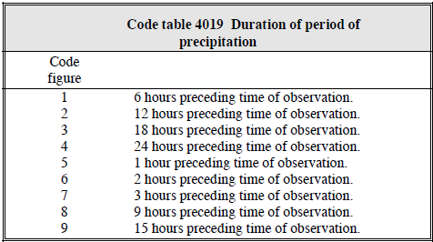
6RRRt -- Liquid precipitation
RRR -- Precipitation amount in mm
t -- Duration over which precipitation amount measured

Slide 37
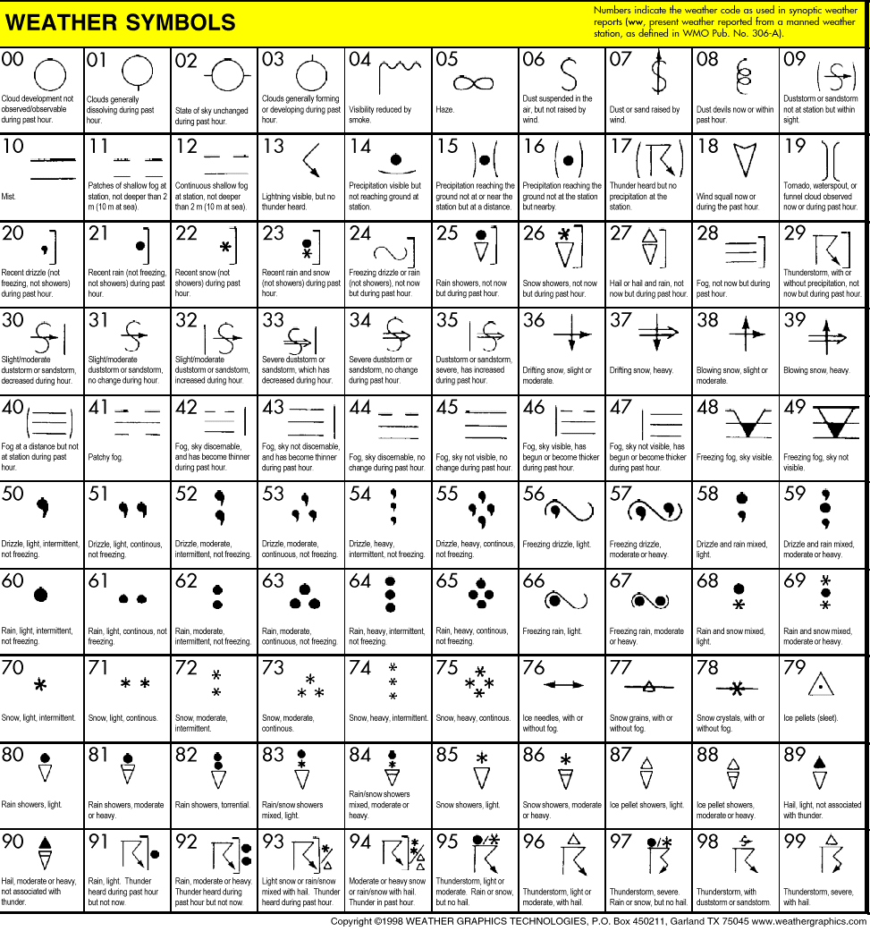

7wwWW -- Present and past weather
ww -- Present weather
W1 -- Past weather (type 1)
W2 -- Past weather (type 2)

Slide 38
Plotando synop
C_{H}
C_{M} PPP
TT
VV ww
N
ppp a
W t
RRR
T_{d}T_{d}
C_{L} Nh
Exemplo: Grupo 111 – SYNOP – Estação continental
IIiii i_{R}i_{X}hVV Nddff 00fff 1sTTT 2sT_{d}T_{d}T_{d} 3P₀P₀P₀P₀ 4PPPP 5appp 6RRRt 7wwW₁W₂ 8N_{h}C_{L}C_{M}C_{H} 9GGgg

Slide 39

8N_{H}CCC -- Cloud type information
N_{H} -- Amount of low clouds covering sky, if no low clouds, the amount of the middle clouds
C_{L} -- Low cloud type
C_{M} -- Middle cloud type
C_{H} -- High cloud type
C_{H}
C_{M} PPP
TT
VV ww
N
ppp a
W t
RRR
T_{d}T_{d}
C_{L} Nh

Slide 40
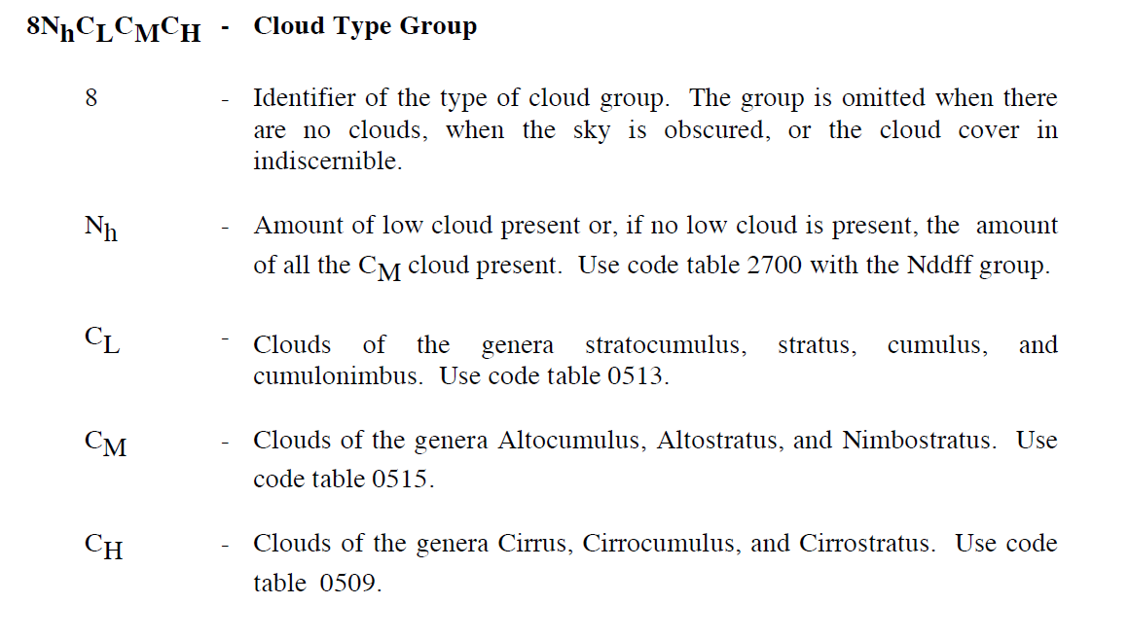

Slide 41
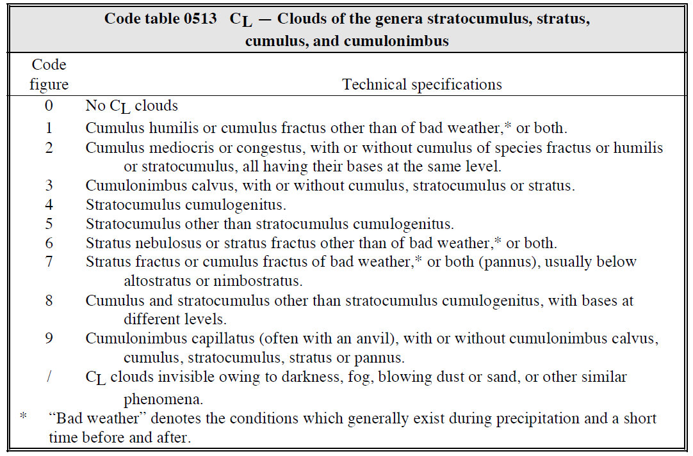

Slide 42
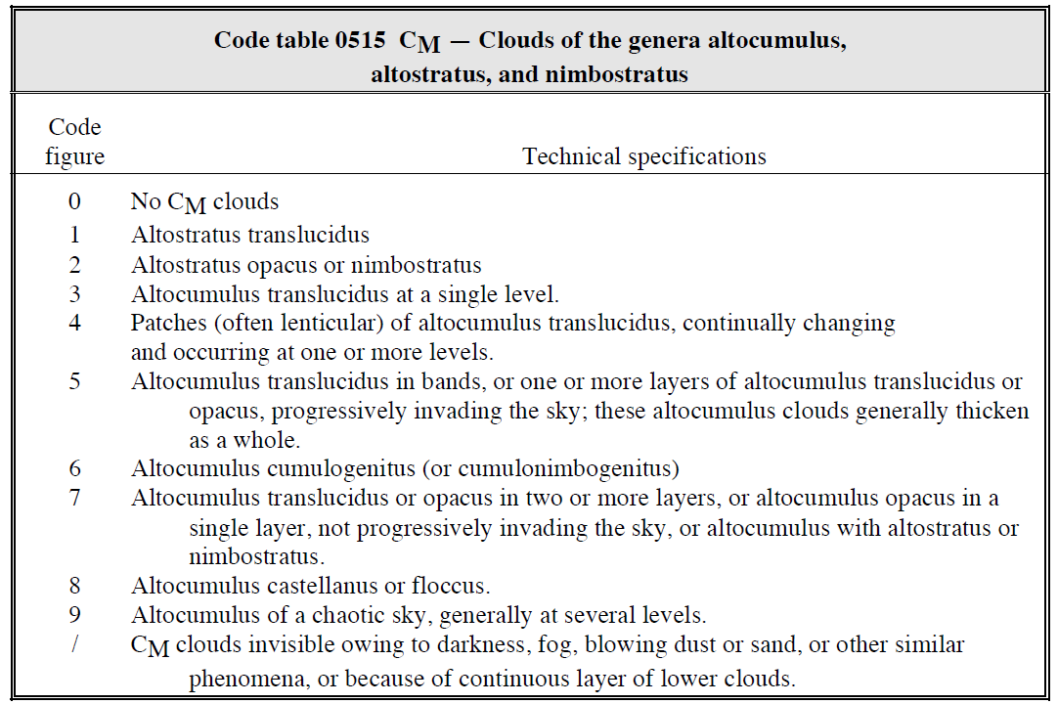

Slide 43
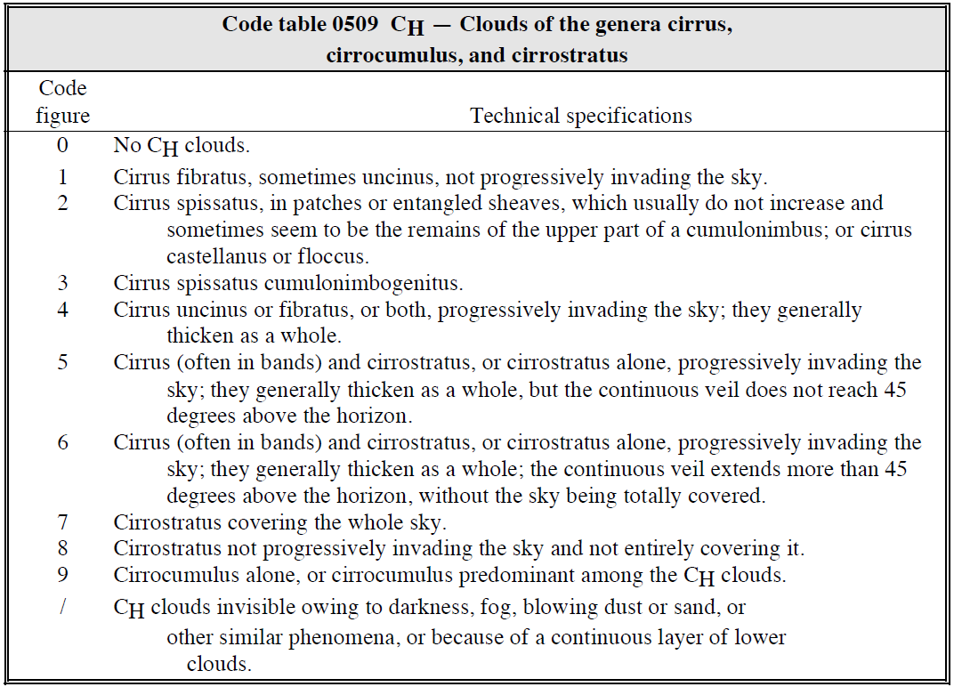

Slide 44
333 Group - Special / Climatological Data
0.... -- Regionally developed data
1sTTT -- Maximum temperature over previous 24 hours
s -- sign of temperature (0=positive, 1=negative)
TTT -- Temperature in .1 C
2sTTT -- Minimum temperature over previous 24 hours
s -- sign of temperature (0=positive, 1=negative)
TTT -- Temperature in .1 C
3Ejjj -- Regionally developed data
4Esss -- Snow depth
E -- State of ground with snow cover

Slide 45
333 Group - Special / Climatological Data
sss -- snow depth in cm
5jjjj jjjjj -- Additional information (can be multiple groups)
6RRRt -- Liquid precipitation
RRR -- Precipitation amount in mm
t -- Duration over which precipitation amount measured
7RRRR -- 24 hour precipitation in mm
8NChh -- Cloud layer data
N -- cloud coverage of layer
C -- genus of cloud
hh -- height of cloud base
9SSss -- Supplementary information

Slide 46
Plotando synop
C_{H}
C_{M} PPP
TT
VV ww
N
ppp a
W t
RRR
T_{d}T_{d}
C_{L} Nh
Exemplo: Grupo 111 – SYNOP – Estação continental
IIiii i_{R}i_{X}hVV Nddff (00fff) 1sTTT 2sT_{d}T_{d}T_{d} 3P₀P₀P₀P₀ 4PPPP 5appp 6RRRt 7wwW₁W₂ 8N_{h}C_{L}C_{M}C_{H} 9GGgg

